Slide 1
Der Marketing
Bearbeitet von Patrycja Lasek
Studentin des 2. Studienjahres (2023/2024)
Institut für Wirtschaftswissenschaften und Finanzwesen
Rzeszower Universität

Slide 2
Marketing Definition
Marketing Mix - 5P
Produktpolitik
Preispolitik
Distributionspolitik
Kommunikationspolitik
Personalpolitik
Aspekte Marketingstrategie
Wörterbuch
Quellen

Slide 3
Marketing Definition
Marketing ist ein wichtiger Bestandteil der Strategie eines jeden Unternehmens. Marketing sind alle Anstrengungen eines Unternehmens, seine Produkte und/oder Dienstleistungen erfolgreich auf dem Markt abzusetzen, um die Bedürfnisse (potenzieller) Kunden zu befriedigen.

Slide 4
Marketing Mix – 5P
Produktpolitik (product)
Preispolitik (price)
Distributionspolitik (place)
Kommunikationspolitik (promotion)
Personalpolitik (people)

Slide 5
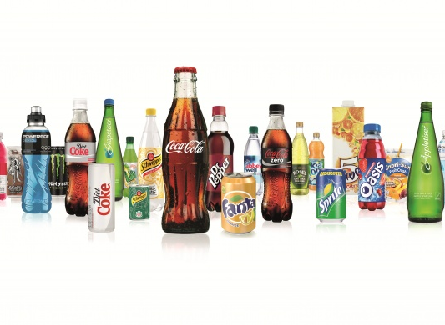
Produktpolitik (product)
Die Produktpolitik beinhaltet Aspekte wie Produktgestaltung, Stil, Qualität, Verpackung, Größe, Markenname, Sortimentplanung sowie Service und Garantien.

Slide 6
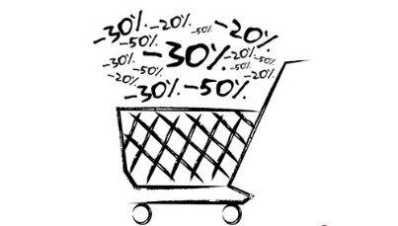
Preispolitik (price)
Wie der Name schon sagt, geht es bei der Preispolitik um den Preis eines Produkts oder einer Dienstleistung. So legt die Preispolitik unter anderem Rabatte und Boni sowie Lieferungs- und Zahlungsbedingungen fest.

Slide 7
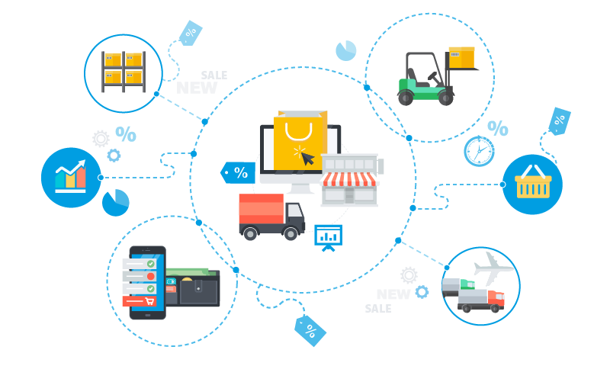
Distributionspolitik (place)
Distributionspolitik zählt vor allem die Überlegung, wie das Produkt zum Kunden kommen soll. Der Distributionspolitik dazu zählen zum Beispiel: Standorte, Außen- und Innendesign, Lagerhaltung, Transportmöglichkeiten, Absatzkanäle und –mittler.

Slide 8
Kommunikationspolitik (promotion)
Bei der Kommunikationspolitik geht es um die Interaktion mit den Kunden und die Bekanntmachung des Produkts sowie des Unternehmens. Die meisteingesetzten Mittel der Kommunikationspolitik sind Werbung, der persönliche Verkauf, Verkaufsförderung, Messen, Sponsoring.

Slide 9
Personalpolitik (people)
Damit das Unternehmen gedeihen kann, sollte für alle Mitarbeiter gesorgt werden. Die Personalpolitik beinhaltet Personalkapazität, Qualifizierung des Personals, Schulungsbedürfnisse, Mitarbeitermotivation

Slide 10
Aspekte der Marketingstrategie
Analyse der Zielgruppe
USP – Alleinstellungsmerkmal
Festlegung der Marketingziele
Corporate Identity

Slide 11
Rebus
Marketing Mix
Die Distribution

Slide 12
Lexikon
wichtig - ważne
der Bestandteil – składnik/element
die Anstrengung – wysiłek
erfolgreich – udany
absetzen – sprzedawać
das Bedürfnis – potrzeba
befriedigen – zaspokoić
erreichen – osiągać
verwenden – zastosowanie
die Produktpolitik – polityka produktowa
beinhalten – obejmować
die Produktgestaltung – projekt produktu
erfüllen – spełniać
die Preispolitik – polityka cenowa
der Preis – cena
die Lieferbedingungen – warunki dostawy
die Zahlbedingungen – warunki płatności
die Distributionspolitik – polityka dystrybucji
der Standort – lokalizacja
Außendesign – wygląd zewnętrzny
Innendesign – wygląd wewnętrzny
die Lagerhaltung – magazynowanie
der Absatzkanal – kanał sprzedaży
der Vermittler – pośrednik
die Kommunikationspolitik – polityka komunikacyjna
die Bekanntmachung – promowanie
verschieden – różny
die Werbung – reklama
die Messe – targi
die Personalpolitik – polityka kadrowa
gedeihen – rozwijać
Schulungsbedürfnisse – potrzeby szkoleniowe
die Grundlage – podstawa
nötig – konieczny
festlegen – określać
die Zielgruppe – grupa docelowa
genau – dokładnie
das Alleinstellungsmerkmal –unikalny produkt sprzedaży
einzigartig – wyjątkowy
der Marketingziel – cel marketingowy
tatsächlich – rzeczywiście
zielgerichtet – ukierunkowany
effizient – skuteczny
der Gründer – założyciel
wahrgenommen – postrzegany
das Bild – wizerunek
der Wert - wartość

Slide 13
Quellen
https://111percent.world/lexikon/marketing
https://centralstationcrm.de/marketing#marketing-mix
https://unternehmer.de/marketing-vertrieb/37680-marketing-mix-das-funfte-p
https://www.marketing-studieren.de/infos/was-ist-marketing/#marketingformen
https://studyflix.de/wirtschaft/marketing-5223

Slide 14
Vielen Dank für Ihre Aufmerksamkeit

